Slide 1


МИНИСТЕРСТВО ЗДРАВООХРАНЕНИЯ РОССИЙСКОЙ ФЕДЕРАЦИИ
Первый Московский государственный
медицинский университет им. И.М. Сеченова
ИТОГИ ПЕРВИЧНОЙ
АККРЕДИТАЦИИ ПО СПЕЦИАЛЬНОСТИ «СТОМАТОЛОГИЯ»
Заседание Совета Союза медицинского сообщества «Национальная медицинская палата»
Проректор по научной работе и профессиональной деятельности, профессор С.Б. Шевченко
28.09.2016 г.

Slide 2

АККРЕДИТАЦИЯ СПЕЦИАЛИСТОВ – ГАРАНТИЯ ВЫПОЛНЕНИЯ ТРЕБОВАНИЙ ФЕДЕРАЛЬНЫХ ЗАКОНОВ
Статья 69 Федерального закона от 21.11.2011 № 323-ФЗ
право на осуществление медицинской деятельности в Российской Федерации имеют лица, получившие медицинское или иное образование в Российской Федерации в соответствии с федеральными государственными образовательными стандартами и имеющие свидетельство об аккредитации специалиста

Slide 3
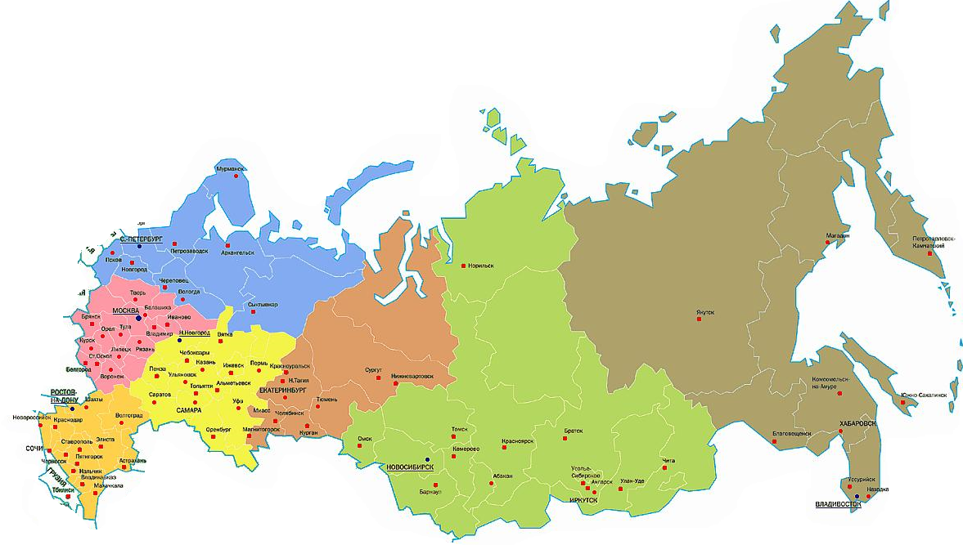
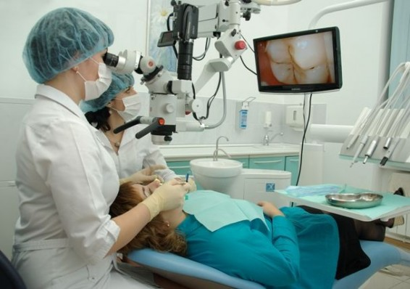
ПЕРВИЧНАЯ АККРЕДИТАЦИЯ СПЕЦИАЛИСТОВ
Стоматология
2016 г.
277 выпускников

Slide 4



РАБОТА ПО СОЗДАНИЮ СИСТЕМЫ АККРЕДИТАЦИИ
МИНИСТЕРСТВО
ЗДРАВООХРАНЕНИЯ
РОССИЙСКОЙ ФЕДЕРАЦИИ
ПЕРВЫЙ
МОСКОВСКИЙ ГОСУДАРСТВЕННЫЙ
МЕДИЦИНСКИЙ УНИВЕРСИТЕТ
имени И.М. Сеченова
Аккредитационные комиссии
Методический центр аккредитации специалистов
Контроль за разработкой оценочных средств
Организация подготовки Единой базы оценочных средств
Функции по организации проведения аккредитации
Методическое обеспечение первичной аккредитации

Slide 5
АВТОРСКИЙ КОЛЛЕКТИВ ПО РАЗРАБОТКЕ И ЭКСПЕРТИЗЕ ОЦЕНОЧНЫХ СРЕДСТВ ПО СПЕЦИАЛЬНОСТИ «СТОМАТОЛОГИЯ» ВОЗГЛАВИЛИ:
Московский государственный медико-стоматологический университет имени А.И. Евдокимова Минздрава России
Первый Московский государственный медицинский университет имени И.М. Сеченова Минздрава России
Стоматологическая ассоциация России

Slide 6




ОРГАНИЗАЦИЯ РАЗРАБОТКИ И ФОРМИРОВАНИЕ ЕДИНОЙ БАЗЫ ОЦЕНОЧНЫХ СРЕДСТВ ПО СПЕЦИАЛЬНОСТИ «СТОМАТОЛОГИЯ»
МЦА
Создание консорциума (НКО+ВУЗы),
формирование
авторских
коллективов
обучение
авторских
коллективов
формирование
Единой базы ОС

Slide 7



ЕДИНАЯ БАЗА ОЦЕНОЧНЫХ СРЕДСТВ 2016 г.
Стоматология
ТЕСТОВЫЕ ЗАДАНИЯ
3290
ПРАКТИЧЕСКИЕ (СИМУЛЯЦИОННЫЕ) ЗАДАНИЯ
88
СИТУАЦИОННЫЕ ЗАДАЧИ
(МИНИ-КЕЙСЫ)
236

Slide 8






ЭКСПЕРТИЗА ОЦЕНОЧНЫХ СРЕДСТВ (тесты)
Экспертиза формы – тестологи
2. Экспертиза качества содержания – эксперты
3. Апробация тестовых заданий
на выборках студентов
Стоматология (1 МГМУ+РНИМУ+МГМСУ)
4. Замечания после размещения ОС
в открытом доступе
5. Репетиционное тестирование

Slide 9
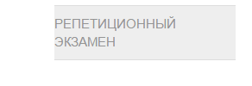

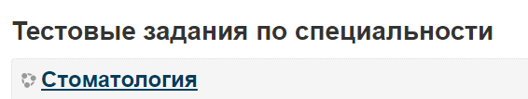
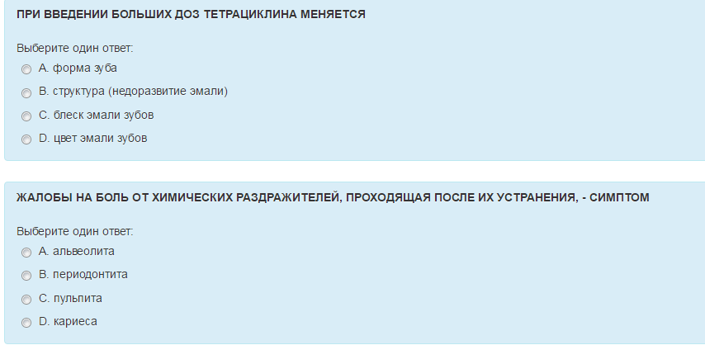
Участие в репетиционном экзамене по стоматологии

Slide 10
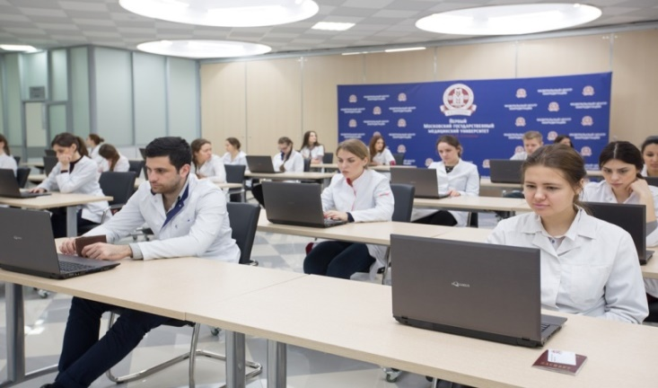
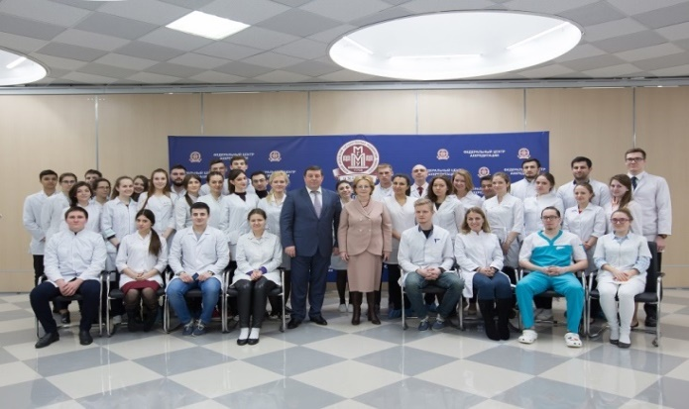
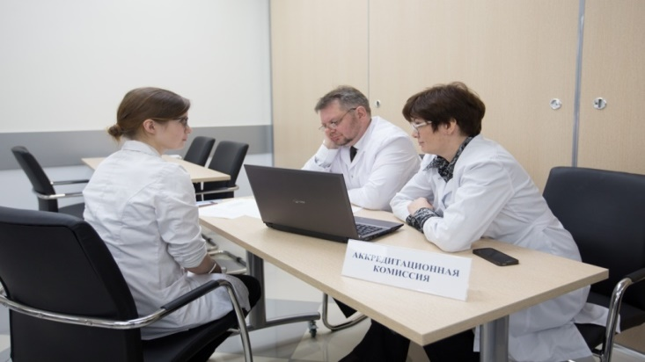
РЕПЕТИЦИЯ ПРОЦЕДУРЫ АККРЕДИТАЦИИ В РАМКАХ СОВЕТА РЕКТОРОВ МЕДИЦИНСКИХ И ФАРМАЦЕВТИЧЕСКИХ ВУЗОВ РОССИИ
Дата | Участники | Кол-во студентов | Средний балл
09.03. 2016 | ГБОУ ВПО «Московский государственный медико-стоматологический университет им. А.И. Евдокимова» Минздрава России | 21 | 78,8
 | ГБОУ ВПО Российский национальный исследовательский медицинский университет имени Н.И. Пирогова Минздрава России | 25 | 65
 | ГБОУВПО Первый Московский государственный медицинский университет имени И.М. Сеченова Минздрава России | 50 | 63,7
По степени трудности ТЗ можно оценить только по результатам реальной апробации (доля студентов, которые выполнили эти задания)

Slide 11
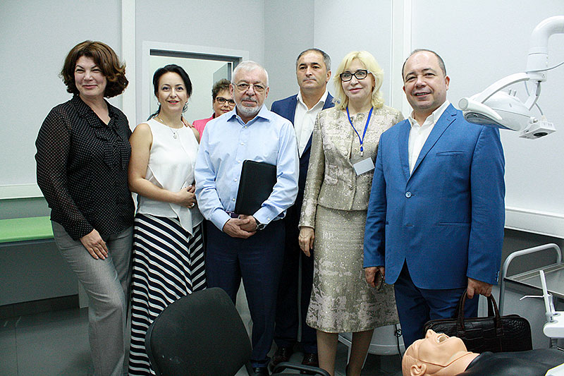
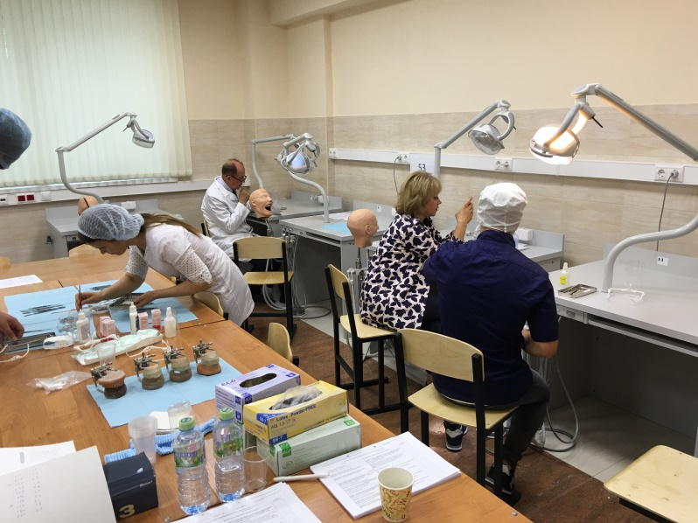
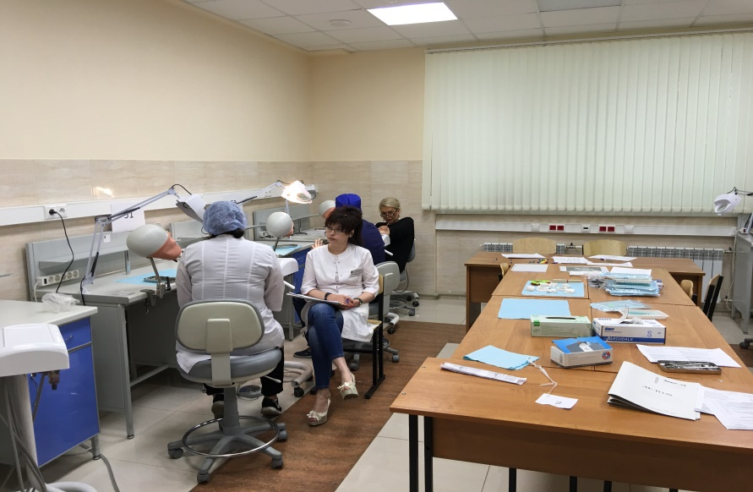
АККРЕДИТАЦИОННАЯ КОМИССИЯ
Количество членов - 21
главные врачи и ведущие специалисты практического здравоохранения – 62%
представители профессорско-преподавательского состава ВУЗов – 38%
Высшее образование – 100%
Стаж работы более 10 лет – 90%
Количество цепочек - 4
Приказ от 22.06.16 №381 «Об утверждении составов аккредитационных комиссий Министерства здравоохранения Российской Федерации по специальности «Стоматология»

Slide 12
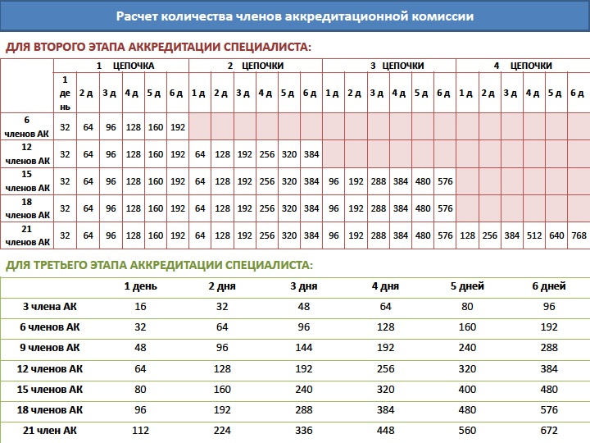

Slide 13
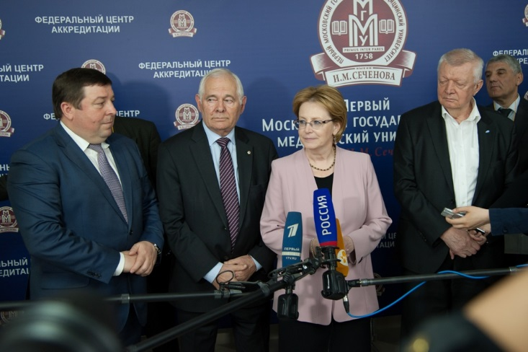

КОНФЕРЕНЦИЯ «ОРГАНИЗАЦИЯ И ПРОВЕДЕНИЕ ПРОЦЕДУРЫ ПЕРВИЧНОЙ АККРЕДИТАЦИИ СПЕЦИАЛИСТОВ ПО СПЕЦИАЛЬНОСТИ «СТОМАТОЛОГИЯ»
28-29 апреля 2016 г.
Репетиция
процедуры аккредитации
Круглый стол
Тренинги
«Поэтапно мы должны распространить аккредитацию на всех медицинских работников»
В. Скворцова
Дебрифинг
55
57 представителей - члены СТАР - кандидаты в председатели АК

Slide 14
ПРОЦЕДУРА ПЕРВИЧНОЙ АККРЕДИТАЦИИ ВЫПУСКНИКОВ
ПО СПЕЦИАЛЬНОСТИ «СТОМАТОЛОГИЯ»
ГИА
16.06
ГОСУДАРСТВЕННЫЙ ЭКЗАМЕН (собеседование)
ДИПЛОМ О ВЫСШЕМ ПРОФЕССИОНАЛЬНОМ ОБРАЗОВАНИИ
ТЕСТИРОВАНИЕ
n=60 (60 мин)
сдано
П
Р
О
Ш
Ё
Л
АККРЕДИТАЦИЯ
27.06.16 -13.07.16
ОЦЕНКА ПРАКТИЧЕСКИХ НАВЫКОВ (УМЕНИЙ) В СИМУЛИРОВАННЫХ
УСЛОВИЯХ
n=5
сдано
РЕШЕНИЕ
СИТУАЦИОННЫХ ЗАДАЧ
n=3 (30 мин)
сдано
СВИДЕТЕЛЬСТВО ОБ АККРЕДИТАЦИИ СПЕЦИАЛИСТА
ДНИ* - в зависимости от кол-ва выпускников

Slide 15
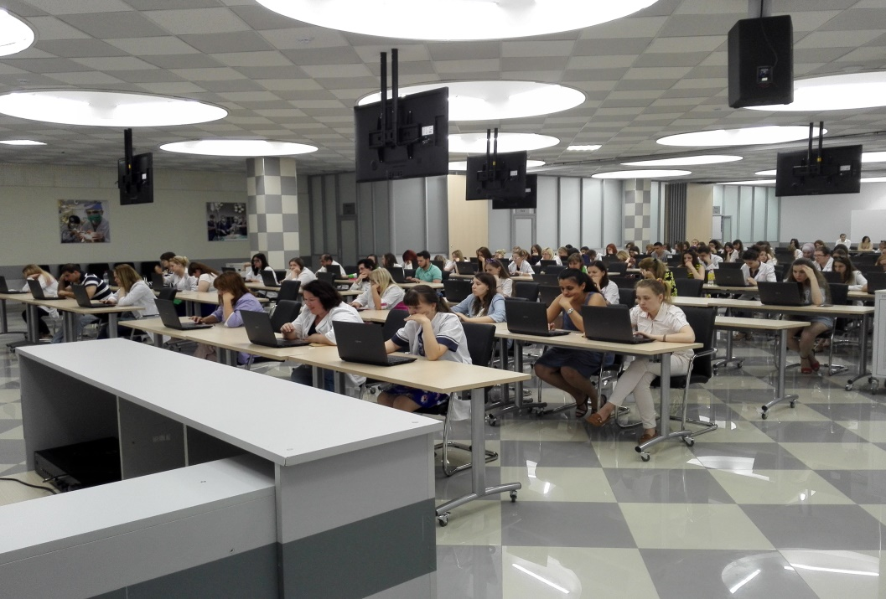

ИТОГИ ПЕРВИЧНОЙ АККРЕДИТАЦИИ – ПЕРВЫЙ МГМУ им И.М. СЕЧЕНОВА
Специальность | Допущены/ чел. | Аккредитованы |  | Не аккредитованы
 |  | чел. | % | чел. | %
Стоматология | 277 | 272 | 98,19 | 5 | 1,81

Slide 16
УДОВЛЕТВОРЕННОСТЬ ВЫПУСКНИКОВ
ПРОЦЕДУРОЙ ПЕРВИЧНОЙ АККРЕДИТАЦИИ (n= 213)
Общая удовлетворенность, %
= 83,6%

Slide 17

ОСНОВНЫЕ ОЖИДАНИЯ ОТ ПРОЦЕДУРЫ АККРЕДИТАЦИИ СО СТОРОНЫ АККРЕДИТУЕМЫХ ПО СПЕЦИАЛЬНОСТИ «СТОМАТОЛОГИЯ»
возможность получить сертификат и пойти работать – 28,2%;
повысить уровень своей профессиональной подготовки – 11,2%;
получить независимую оценку знаний, умений, навыков – 10,6%;
попробовать свои силы (и получить хороший результат) – 10,4%.
ОЖИДАНИЯ ОТ ОРГАНИЗАЦИИ ПРОЦЕДУРЫ АККРЕДИТАЦИИ -
ОПРАВДАЛИСЬ У 89,4% АККРЕДИТУЕМЫХ;
НЕ ОПРАВДАЛИСЬ У 10,6% АККРЕДИТУЕМЫХ

Slide 18



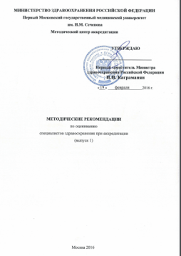
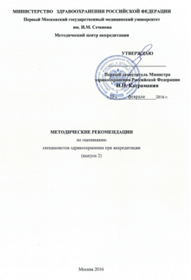

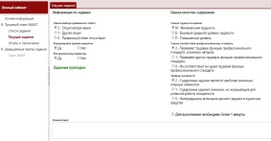

НЕКОРРЕКТНО СФОРМУЛИРОВАННЫЕ ОЦЕНОЧНЫЕ СРЕДСТВА
ПРОБЛЕМЫ И ПУТИ ИХ РЕШЕНИЯ
1
НАУЧНЫЙ ПОДХОД К РАЗРАБОТКЕ ОС
Обучение авторов ОС
Разработка МР
создание ОС;
анализ качества ОС;
оценка результатов аккредитации
Создание
Единого банка калиброванных заданий
Общественная и профессиональная экспертиза ОС
(информационная система «ТЕСТОЛОГИЯ -ЭССЕСМЕНТ»)
36 ч.
-лингвистическая трудность,
-когнитивная сложность,
-валидность заданий

Slide 19
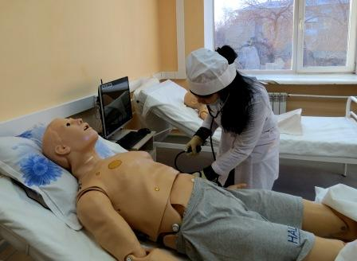
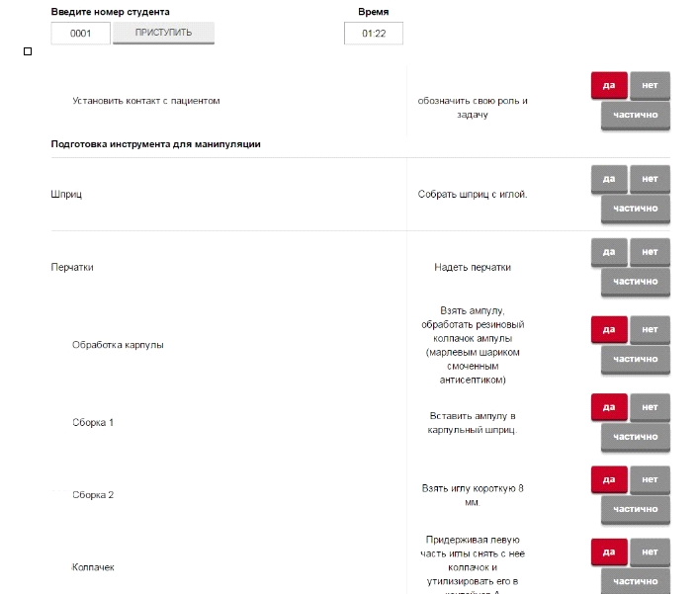
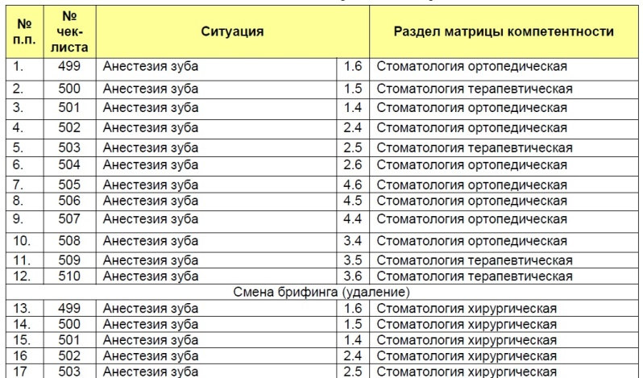
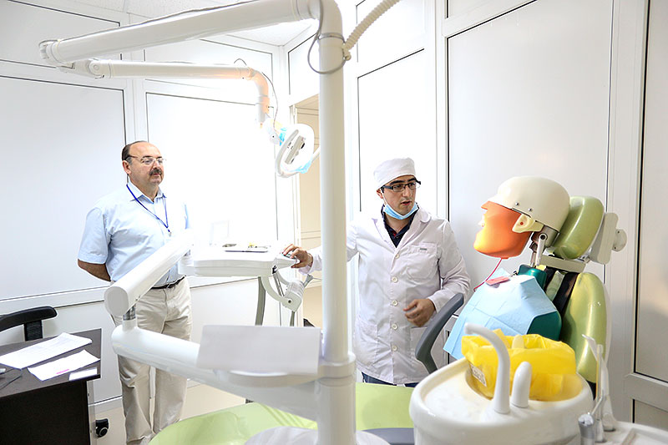
НЕДОСТАТОЧНАЯ ГОТОВНОСТЬ ЧЛЕНОВ АК К ОЦЕНКЕ ПРАКТИЧЕСКИХ НАВЫКОВ В СИМУЛИРОВАННЫХ УСЛОВИЯХ
ПРОБЛЕМЫ И ПУТИ ИХ РЕШЕНИЯ
2
ОБУЧЕНИЕ ЭКСПЕРТОВ- ЧЛЕНОВ АК И РУКОВОДИТЕЛЕЙ
СИМУЛЯЦИОННЫХ ЦЕНТРОВ
Техническое оснащение станций ОСКЭ (паспорта)
Электронные чек-листы
Индивидуальный пакет практических заданий
Действия члена АК

Slide 20
НЕДОСТАТОЧНАЯ ГОТОВНОСТЬ ВЫПУСКНИКОВ К ОЦЕНКЕ ПН В СИМУЛИРОВАННЫХ УСЛОВИЯХ
ВОЗМОЖНАЯ СУБЪЕКТИВНАЯ ОЦЕНКА АККРЕДИТУЕМОГО
НА 3 ЭТАПЕ
ПРОБЛЕМЫ И ПУТИ ИХ РЕШЕНИЯ
3
ВХОЖДЕНИЕ В СИСТЕМУ НМО
ПРОВЕДЕНИЕ РЕПЕТИЦИОННЫХ ТРЕНИНГОВ
4
РАЗРАБОТКА СТАНДАРТИЗИРОВАННЫХ ОЦЕНОЧНЫХ РУБРИК ДЛЯ КАЖДОГО ВОПРОСА СИТУАЦИОННЫХ ЗАДАЧ
5
РАЗРАБОТКА ОБРАЗОВАТЕЛЬНЫХ ПРОГРАММ (МОДУЛЕЙ) ДЛЯ НЕПРЕРЫВНОГО МЕДИЦИНСКОГО ОБРАЗОВАНИЯ ЛИЦ, УСПЕШНО ПРОШЕДШИХ ПЕРВИЧНУЮ АККРЕДИТАЦИЮ

Slide 21

БЛИЖАЙШИЕ ЗАДАЧИ:
АКТУАЛИЗАЦИЯ ЕДИНОЙ БАЗЫ ОЦЕНОЧНЫХ СРЕДСТВ (ОС)
ПО СТОМАТОЛОГИИ - 2017
Единая база ОС | 2016 г. | 2017 г.
Тестовые задания | 3290 | 4500
Практические навыки | 5 | 5
Ситуационные задачи | 236 | 300-350

Slide 22

СПАСИБО
ЗА ВНИМАНИЕ!

